Slide 1
Jahon tarixi
9
sinf
Mavzu:
Fransiyaning tashqi siyosati

Slide 2
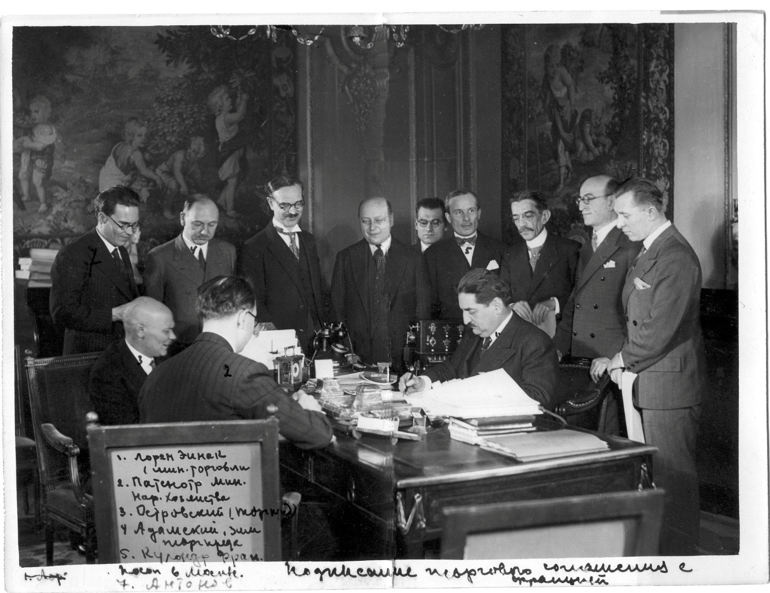
XIX asrning 70-yillaridan boshlab, Fransiyaning xalqaro maydondagi ahvoli zaiflashdi.

Slide 3
Prussiya bilan bo‘lgan urushdagi qaqshatqich mag‘lubiyatdan so‘ng Fransiyaning kontinental Yevropadagi yetakchi davlat mavqeyi yo‘qqa chiqdi. Endi Fransiya Germaniya hujumidan xavfsirab yashaydigan davlatga aylandi.

Slide 4
1879-yilda Germaniya va Avstriya-Vengriya o‘rtasida tuzilgan ittifoqchilik shartnomasi Fransiyaning xalqaro mavqeyini yanada yomonlashtirib yubordi.

Slide 5
XIX asrning 70-yillari oxiridan boshlab mustamlakachilik siyosatining yo‘nalishi avval bosib olingan mustamlaka hududlarini o‘zlashtirish va yangi mustamlakalar bosib olishga qaratildi.

Slide 6
1881-yilda Shimoliy Afrikada joylashgan Tunisning bosib olinishi yangi mustamlakalar bosib olish yo‘lidagi dastlabki qadam bo‘ldi.

Slide 7
1882-yilda Italiyaning 1879-yilda Germaniya va Avstriya-Vengriya imperiyalari o‘rtasida tuzilgan harbiy-siyosiy ittifoqqa qo‘shilishiga olib keldi.

Slide 8
Fransiyaning Afrikadagi bosqinchilik siyosati Tunis bilangina cheklanib qolgani yo‘q
1891-1896-yillar davomida Gvineya, Senegal, Madagaskar va Mavritaniyani ham bosib oldi. 1912-yilda esa Marokash ustidan o‘z protektoratini o‘rnatdi.

Slide 9
Fransiya Osiyoda ham o‘z mustamlakalarini ko‘paytirib bordi
1883-yilda Vetnamga hujum qildi. Oradan o‘n yil o‘tgach, Laos ustidan protektorat o‘rnatdi. Shu tariqa, 20 mln. aholi yashaydigan mustamlakachilik imperiyasi tuzildi. Bu mustamlakachilik imperiyasi tufayli, Fransiya katta daromad manbalariga ega bo‘ldi.

Slide 10
Buyuk Britaniya bilan yaqinlashuv
Germaniya Buyuk Britaniyaning Yevropadagi birinchi davlat mavqeiga eng ko‘p darajada xavf solayotgan davlatga aylanib borayotganligi, Buyuk Britaniya hukmron doiralarini tashvishlantirmay qolmasdi. Germaniya bu davrda xalqaro siyosiy maydonda “quyoshning hamma davlatlar yelkasiga birdek nur sochishi lozimligi”ni da’vo qilayotgan ham edi.

Slide 11
1904-yilgi ikki davlat o‘rtasidagi bitim aslida Buyuk Britaniya va Fransiya o‘rtasida harbiy-siyosiy ittifoq to‘g‘risida shartnoma tuzilganligini ham anglatar edi.
Buyuk Britaniya uchun Gibraltar bo‘g‘ozi Fransiyaning emas, boshqa o‘zi uchun xavfsizroq bo‘lgan Ispaniya tasarrufida bo‘lishi ma’qul edi.

Slide 12
Rossiya bilan yaqinlashuv
XIX asr oxiri — XX asr boshlarida Rossiya va Avstriya-Vengriya munosabatlari tobora yomonlashib bordi.
Bunga ikki davlat manfaatlarining Bolqon yarimorolida keskin to‘qnash kelganligi sabab bo‘ldi.

Slide 13
1879-yilda Germaniya va Avstriya-Vengriya harbiy-siyosiy ittifoqining tuzilishi hamda bu ittifoqqa Italiyaning qo‘shilishi vaziyatni yanada murakkablashtirdi.

Slide 14
1882-yilda “Uchlar ittifoqi”ning tashkil etilganligi Fransiya bilan Rossiyani yaqinlashishga majbur etdi.

Slide 15
1907-yilda esa Rossiya 1904-yilda Buyuk Britaniya va Fransiya o‘rtasida tuzilgan harbiy-siyosiy ittifoqqa qo‘shildi.
Shu tariqa Antanta vujudga keldi va Yevropaning buyuk davlatlari ikki harbiy-siyosiy ittifoqqa bo‘linib ketdi.

Slide 16
Mustaqil bajarish uchun topshiriq:
1. Qanday sabablarga ko‘ra Fransiyaning kontinental Yevropadagi yetakchi davlatdek mavqeyi yo‘qqa chiqdi?
2. Fransiya mustamlakachilik imperiyasi qay tarzda tashkil etildi?
3. Fransiyani Buyuk Britaniya va podsho Rossiyasi bilan yaqinlashishga majbur etgan omillarning o‘xshash va o‘ziga xos jihatlarini aniqlang.

